Slide 1
Equipo 4
BOOTCAMP FRONTEND
Proyecto de e-commerce

Slide 2
Proyecto de e-commerce
Integrantes:
Damián Perez Martínez
Franco Rechou
Pablo Fernando Serradell
Carolina F. Kuba

Slide 3
Descripción general de la aplicación:
La aplicación de e-commerce tiene como finalidad principal la venta y compra de productos.
Consta de 5 vistas por las cuales el usuario puede navegar:
Login: página que le permite al usuario ya registrado ingresar al sistema y realizar operaciones de compra.
Register: página que le permite al usuario registrarse en el sistema.
Index: página principal que permite visualizar categorías, beneficios / ofertas y productos.
Products: página que permite visualizar el detalle de un producto en particular.
Cart: página que permite visualizar el “carrito de compras”, con los productos agregados hasta el momento y el total de puntos.
La descripción de la navegación entre páginas se detalla más adelante.

Slide 4
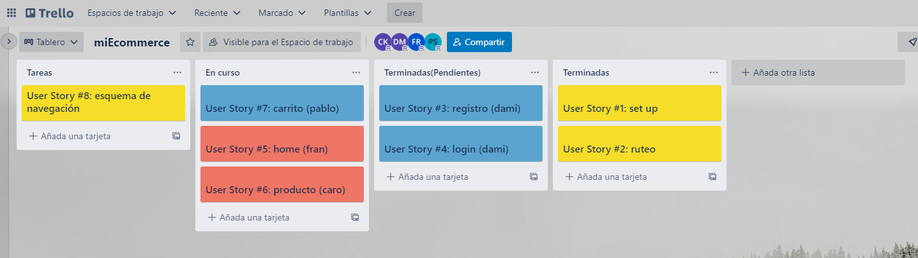
Organización del trabajo / workflow:
Utilizamos la herramienta Trello para la división de tareas:
https://trello.com/b/uHOrDC2c/miecommerce
Github:
Repositorio del proyecto: https://github.com/FranRSantander/miEcommerce-equipo4.git

Slide 5
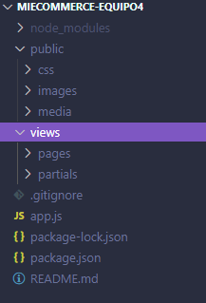
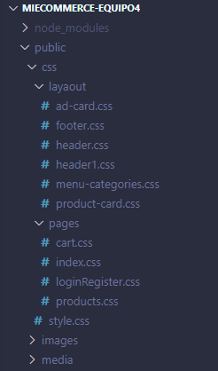
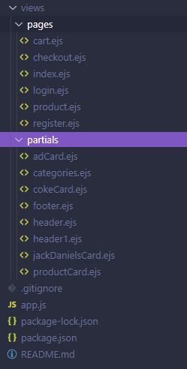
Estructura del proyecto

Slide 6
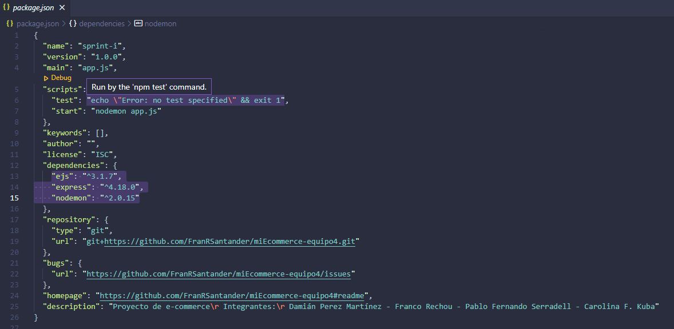
package.json

Slide 7
Dependencias
Express
Ejs
Nodemon
Rutas
/ Index
/login Inicio de sesión
/register Registro para nuevos usuarios
/products Visualizar producto
/cart Carrito
/checkout Pagos

Slide 8
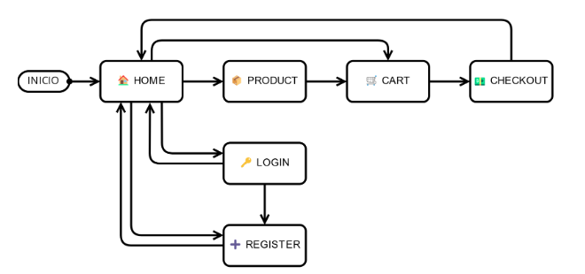
Navegación:

